Slide 1
本資料の使い方
編集が必要な箇所は、以下のように赤字＆赤枠で記載しています。
編集後、赤枠は削除してください。

Slide 2
インサイズ
2024年12月リニューアルのお知らせ
メンバーの皆様へ

Slide 3

CONTENTS
リニューアルの概要と注意点 …P●
アンケート機能の変更点 …P●
APPENDIX：利用イメージ動画 …P●
←ファイル編集後に入力してください

Slide 4
リニューアルの概要と注意点

Slide 5
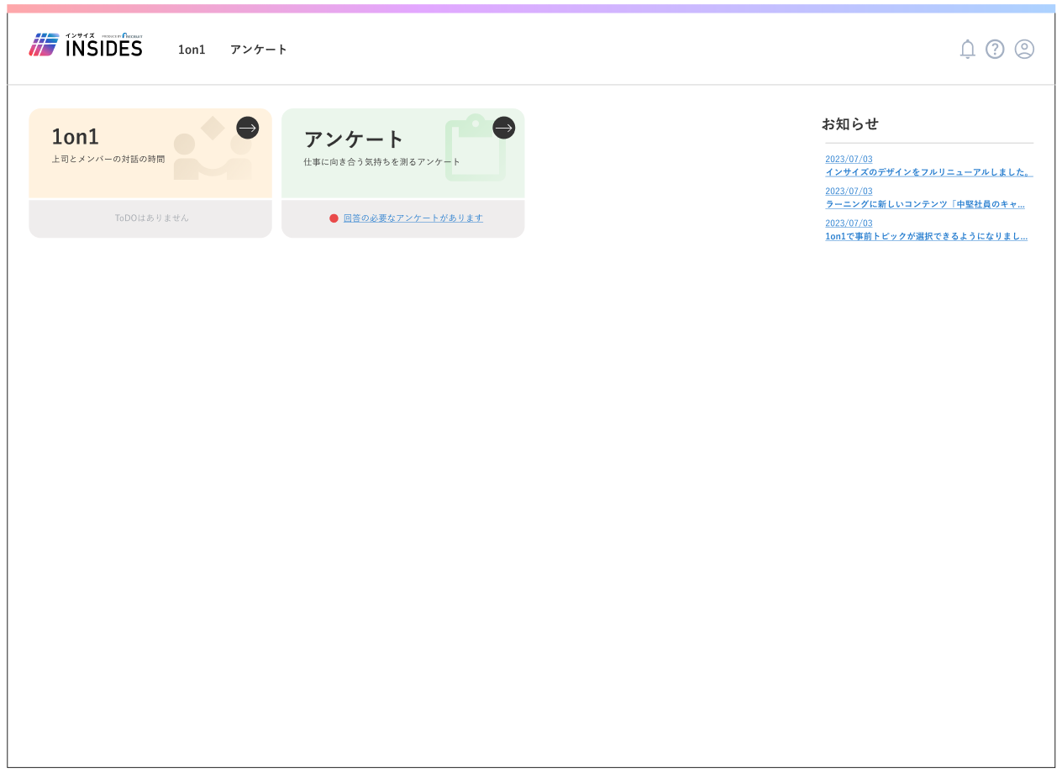
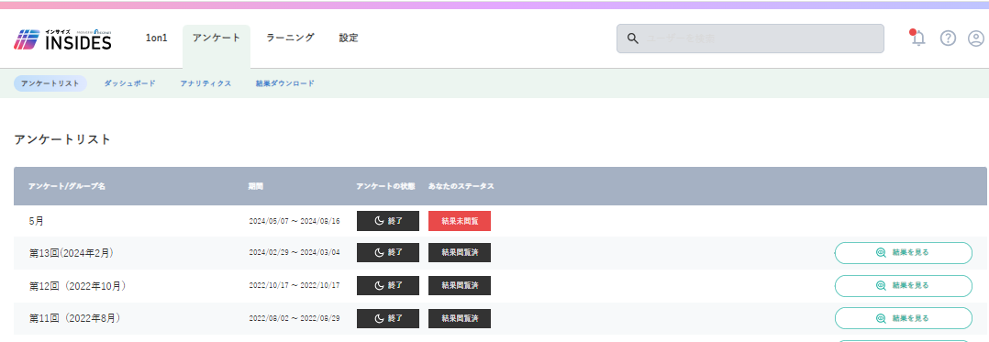

12月24日、インサイズがリニューアルします。
第14回(2024年5月)

Slide 6
変わること・変わらないこと
変わること
画面デザインが大きく変わり、利便性が向上します。
変わらないこと
アンケート実施～回答～結果閲覧までの、利用の流れは変わりません。
過去のデータは引き継がれ、これまで通り結果を閲覧することができます。

Slide 7

注意点
2024年12月23日20:00 ～
20XX年XX月XX日
インサイズにログインできません
←初期設定完了予定日時を記入
直近のアンケート結果は、
必ず12月23日20:00までにご覧ください

Slide 8
アンケート機能の変更点

Slide 9
画面は変わりますが、基本の使い方は変わりません
アンケート実施～回答～結果閲覧までの、利用の流れは変わりません。
パーソナルレポート・面談レポートなどアンケート結果のアウトプットは変わりません。
過去のデータは引き継がれ、これまで通り結果を閲覧することができます。
①回答依頼メールが送られたら回答を、
②結果通知メールが送られたらレポートを確認のうえ、上司との1on1を
お願いいたします。

Slide 10

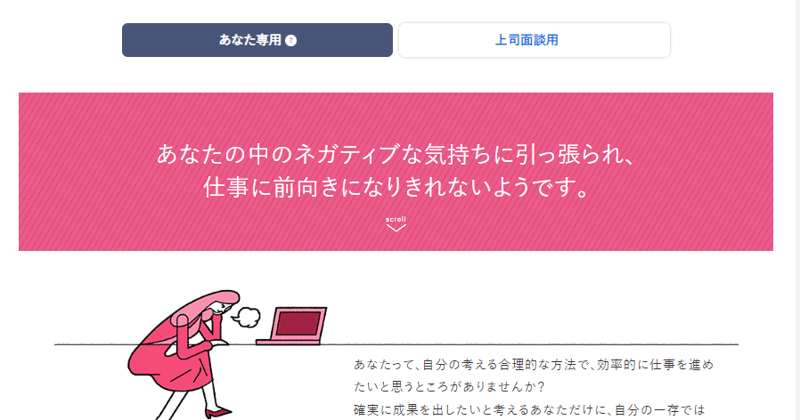
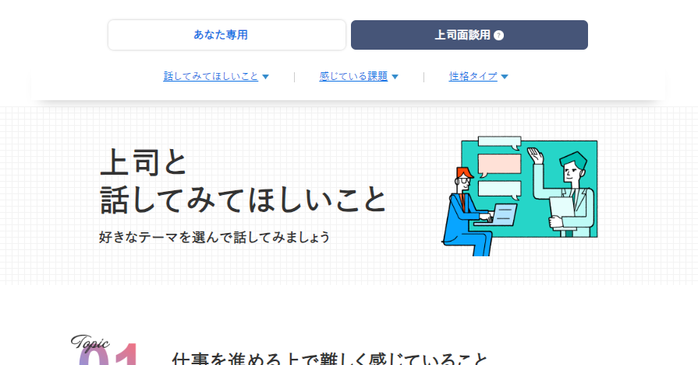
参考）レポート閲覧手順 ※これまでと変更ありません
結果通知メールの
リンクをクリック
トップページの［アンケート］→［結果を見る］をクリック
OR
第14回(2024年5月)
パーソナルレポート
1on1テーマシート（旧面談レポート）
1
2
タブの選択で
表示を切り替え

Slide 11
APPENDIX

Slide 12

動画でわかる！利用イメージ
アンケート利用イメージ の動画を見る

